Slide 1
Grafični vmesnik z bazo

Slide 2
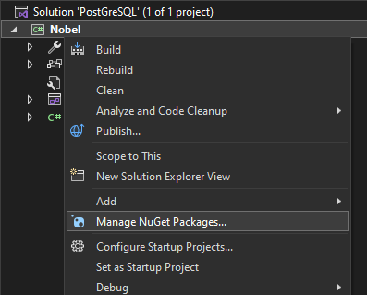
Namestitev PostGreSQL
Namestiti moramo knjižnico za obdelovanje baze. To najlažje storimo z NuGet paket.

Slide 3
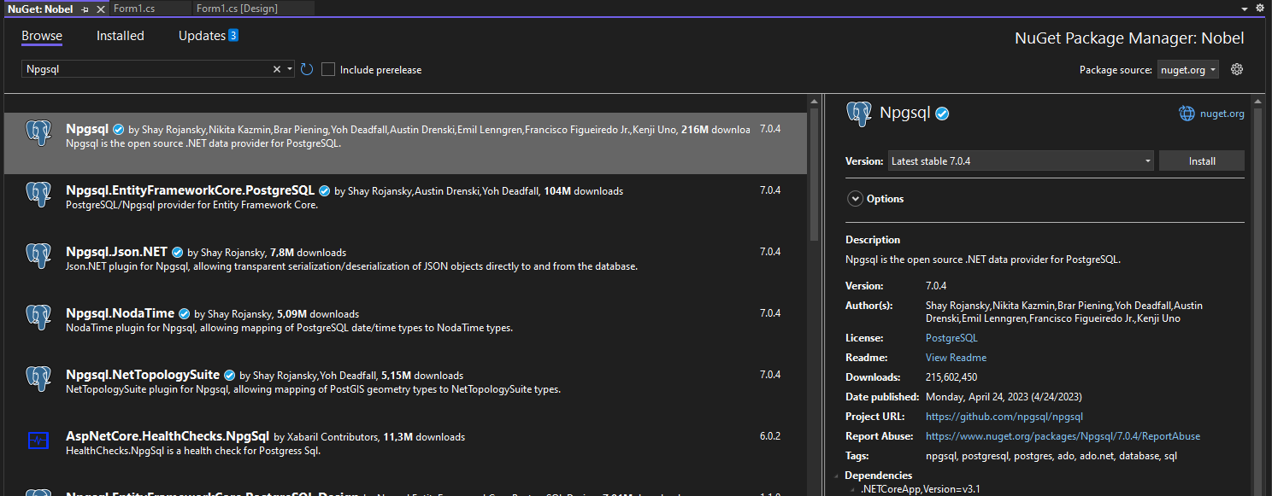
Poiščemo paket Npgsql in ga naložimo

Slide 4
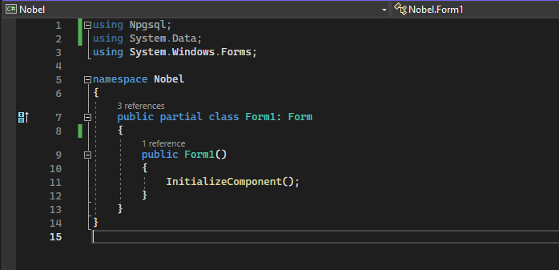
Poskrbimo da uporabljamo knjižnjico, zato uporabimo „using Npgsql;“

Slide 5
Baza podatkov s PostGRESQL
Do baze dostopamo s povezovalnim nizom:
@"Server= baza.fmf.uni-lj.si;
User Id= student11;
Password= student;
Database= nobel2012;"
Bazo, ki jo bomo uporabljali ima enako strukturo kot baza na https://sqlzoo.net/wiki/SELECT_from_Nobel_Tutorial

Slide 6
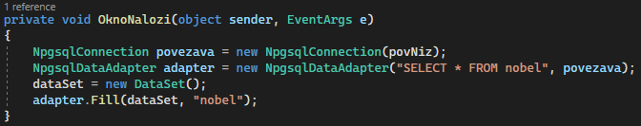
Napolnimo Dataset

Slide 7
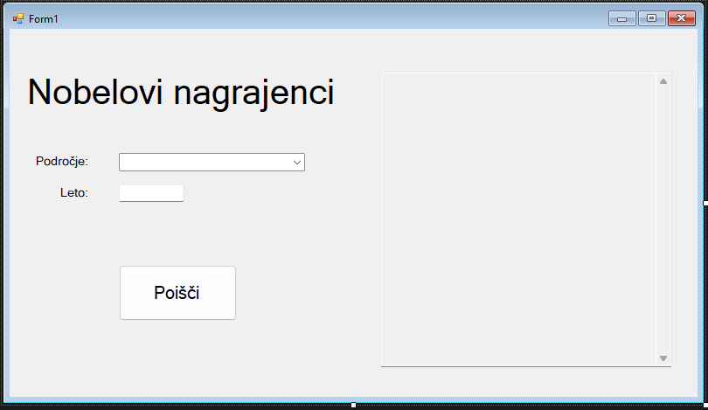
Grafični vmesnik
Naredimo grafični vmesnik. Imamo polje, kjer bomo izbirali med področji za Nobelove nagrajence in leto prejetja nagrade. Dodamo še gumb, na katerega pritisnemo, da se nam izpišejo nagrajenci na zaslonu.

Slide 8
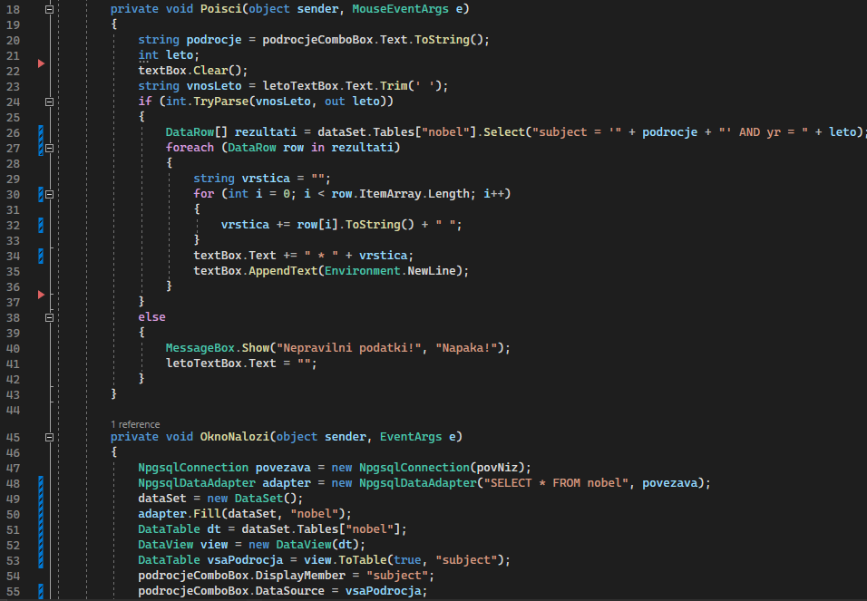
Program
Napišemo program

Slide 9
